Slide 1

L’ORIENTAMENTO IN INGRESSO NELL’ATENEO DI UDINE:
a chi si rivolge;
il suo ruolo e la sua rilevanza;
le azioni, gli eventi e i progetti Uniud;
Rizzi Laura – Delegato all’orientamento in ingresso
Info. Ufficio Orientamento, cort@uniud.it

Slide 2
a chi si rivolge: a tutti i ragazzi che intendono iscriversi al nostro Ateneo sia residenti in FVg sia provenienti da altre regioni e dall’estero
I nostri immatricolati negli anni (incremento del 24,8%)
L’orientamento è dedicato a questi ragazzi che devono scegliere il percorso di studio e di vita!
Questi studenti hanno effettuato le loro scelte che dovrebbero essere coerenti con:
propensioni/vocazioni;
competenze;
Informazioni ricevute

Slide 3
ruolo e rilevanza dell’orientamento in ingresso: fornire gli strumenti per una scelta coerente e sostenibile (orientamento formativo)
Le scelte dei nostri immatricolati alle triennali e ciclo unico
Molti studenti si disperdono (non proseguono gli studi) per diversi motivi.
63%, 66% e 65% le percentuali di studenti (immatricolati nel 2010, 2011 e 2012) che al secondo anno hanno acquisito almeno 12 crediti (fonte DWH agg. 19-02-14)
L’orientamento è utile a ridurre il fenomeno della dispersione attraverso:
momenti informativi sull’offerta e i suoi contenuti, sulle competenze necessarie;
momenti formativi utili per un avvicinamento alle discipline e per la conoscenza delle proprie propensioni/vocazioni;

Slide 4
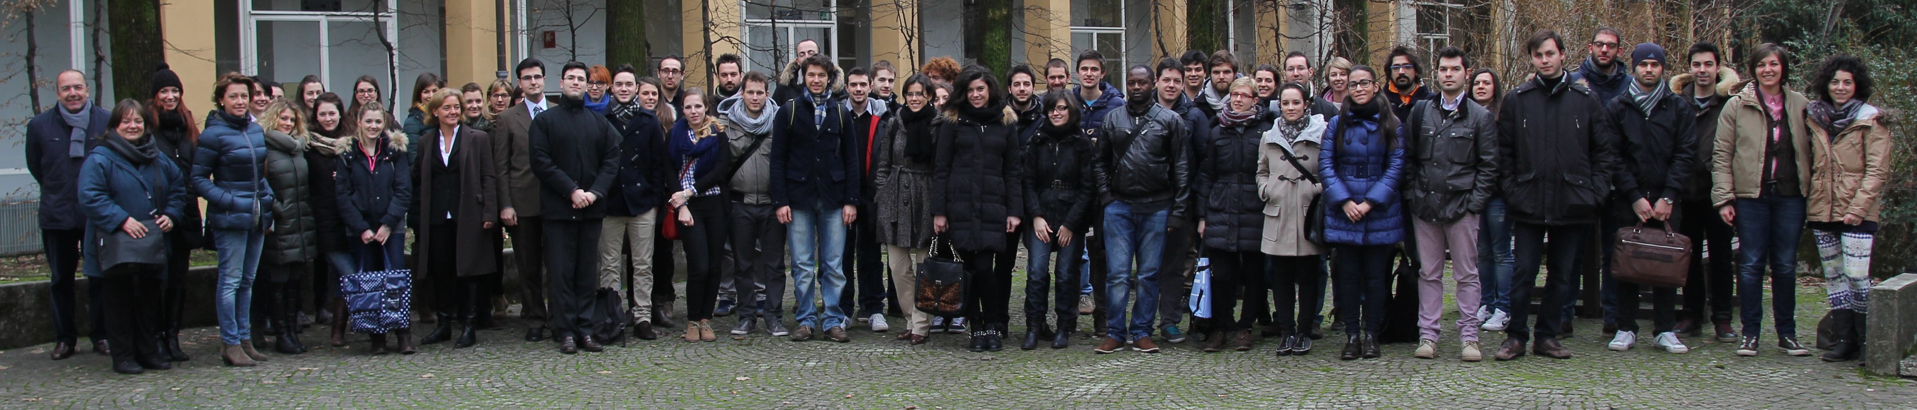
alcune azioni: i momenti formativi e informativi
INCONTRI PRESSO LE SCUOLE – 40 istituti visitati
Gli incontri, rivolti agli studenti delle classi III, IV e V, possono essere articolati con modalità differenti, anche in relazione a specifiche richieste da parte delle Scuole.
INCONTRI DI ORIENTAMENTO FORMATIVO – un migliaio tra docenti uniud, insegnanti di scuola e tutor
Le attività di orientamento formativo dell’Ateneo sono diversificate per area tematica e per tipologia a seconda dell’Area di riferimento e possono riguardare, ad esempio, seminari, lezioni, brevi corsi, stage in laboratorio, tesine di maturità
La squadra dei nostri tutor+

Slide 5
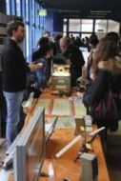
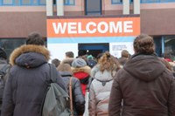
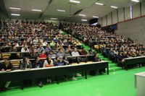
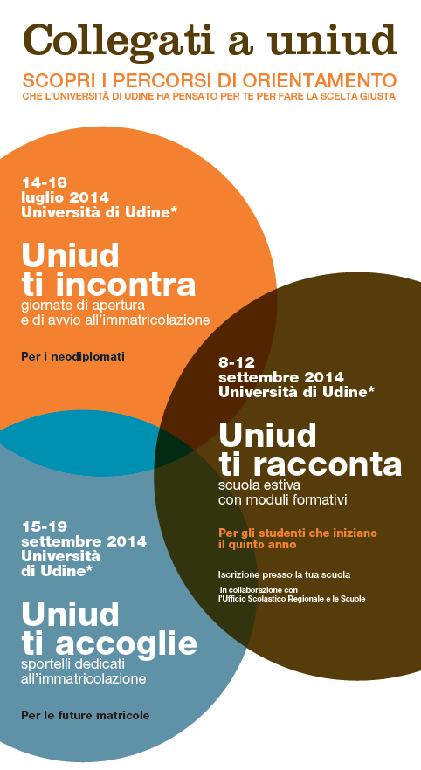


alcuni eventi
FEBBRAIO - SALONE DELLO STUDENTE: oltre 3500 presenze in due giorni
MARZO – YOUng (per le province di Udine e Gorizia): 2500 presenze - L’orientamento alla formazione e alle professioni in collaborazione con USR
LUGLIO – Uniud ti incontra:
evento che si inserisce in un calendario di momenti informativi e informativi dedicati ai futuri immatricolati

Slide 6


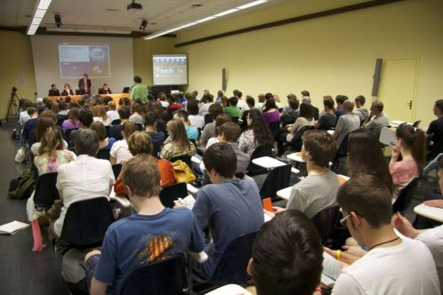
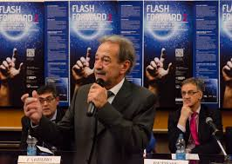
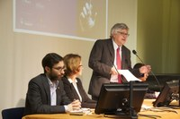
alcuni progetti
Moduli formativi - Progetto pilota con la collaborazione delle scuole e dell’USR
«Il progetto costituisce un unicum a livello nazionale per l’ampiezza dell’offerta e per il numero potenziale di studenti coinvolti – sottolinea il direttore generale dell’Ufficio scolastico regionale, Daniela Beltrame –. A quasi 5000 ragazzi di questa regione è offerta l’opportunità di fare un assaggio del percorso universitario al quale sono interessati, nella prospettiva di una scelta consapevole e di una maggiore garanzia di successo».
Progetto Flash Forward (edizione 2014 a cura di Uniud) - progetto organizzato dalle Università di Udine, Trieste e SISSA:
Edizione 2013 ha coinvolto: 600 studenti; 7 scuole; 23 ricercatori; tutti i centri di ricerca in Regione (Ictp, Area Science Park, Sincrotrone, Ogs, Inaf, Sissa, Uniud, Units, Friuli Innovazione)

Slide 7
Non bastano buona volontà e spirito di servizio per realizzare progetti e servizi di orientamento validi ed efficaci per i nostri futuri immatricolati
Grazie per la collaborazione e la sensibilità!

